Slide 1
La variation dialectale

Slide 2
On se souvient de ce qui caractérise un dialecte ?
Absence de forme standard
Difficultés d’apprentissage due à cette absence
Absence de littérature (ce qui n’est pas vrai pour le picard)
Absence de reconnaissance politique

Slide 3
Le picard est-il une langue dialectale ?
Oui et non…
Mais le picard connaît ce qu’on appelle une variation dialectale

Slide 4
Cette variation peut s’exprimer de plusieurs manières :
Variation phonétique : la prononciation varie, les mots issus du latin ont connu des évolutions différentes
Variation lexicale : les mots sont différents pour désigner la même chose
Variation morphologique : les phrases sont construites de manières différentes selon les régions

Slide 5
On parle d’alternance quand plusieurs prononciation existent pour un même mot.
Alternance kien/tchien (chien)

Slide 6
Nous étudierons d’abord la variation phonétique dont l’appréhension est rendue plus facile par les Atlas linguistiques picards (AlPic)

Slide 7
Assourdissement des consonnes finales
Ce phénomène n'a pas de corrélation géographique nette et constitue une tendance générale
abe / ape "arbre"
dalage / dalache "mouvement", et toutes les occurrences du suffixe -age
ruse / russe "difficulté, peine"
largue / larke "large"

Slide 9
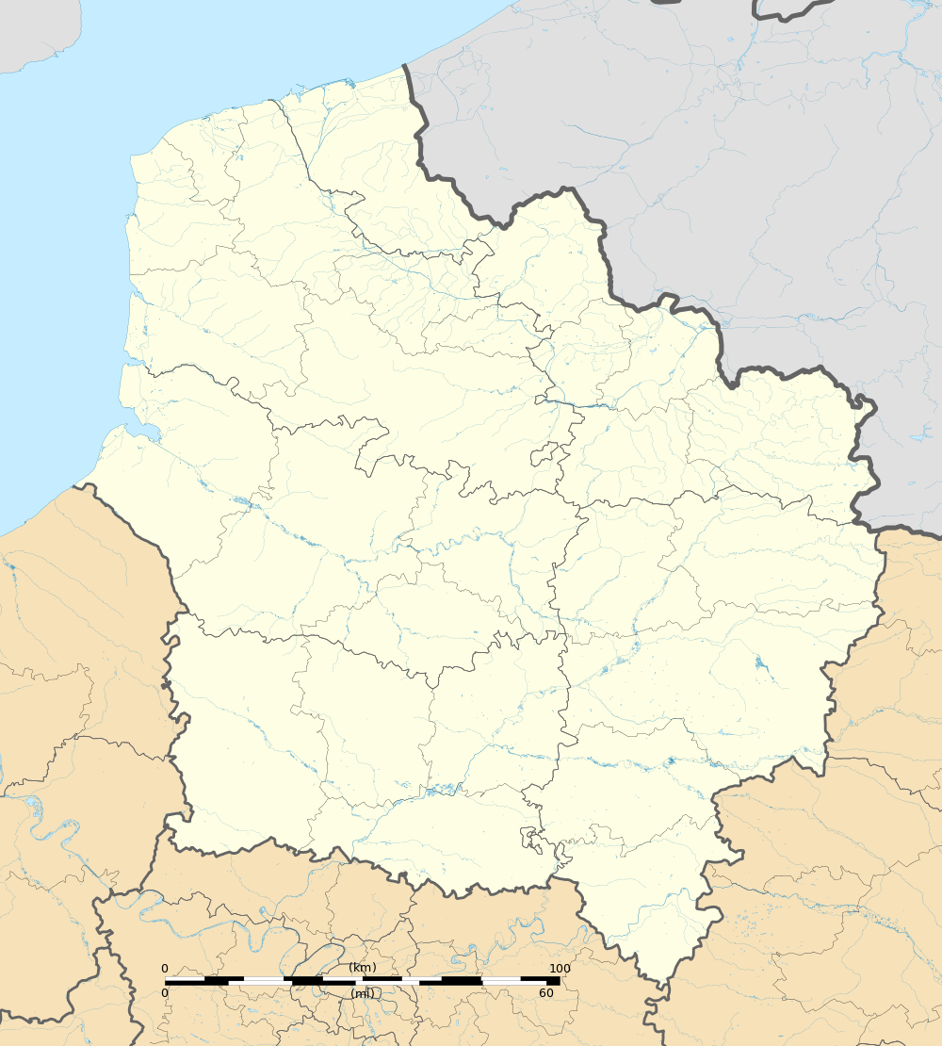
Ape
Abe

Slide 10
Keude
Keute
Keude
Keude

Slide 11
Palatalisation de k et g
Devant voyelle antérieure [i y e ø ɛ œ ɛ̃ œ̃] ce phénomène caractérise principalement la Somme et l'Oise ainsi que la région lilloise. Il aboutit généralement dans ces zones à une affriquée [ʧ, ʤ]
kère / tchère "tomber"
guiler / dgiler "couler"
maguéte / madgéte "chèvre"
kinne / tchinne "chêne"

Slide 12
TCH
K
TCH

Slide 13
Kène
Tchène
Chin.ne

Slide 14
Alternance ai/oai
Les consonnes [m, b, p] et [f, v] subissent une labiovélarisation en [m^{w} b^{w} p^{w} f^{w} v^{w}] devant l'ancienne diphtongue ai dans la Somme et une partie de l'Artois.
abacher / aboaicier "abaisser"
faire / fare / foaire "faire"
païèle / poaiyèle "poële"
jamais / jamas / jamoais "jamais"

Slide 16
Mazon/Majon
Mwézon

Slide 17
L « mouillé »
Il est le plus souvent remplacé par [j] entre deux voyelles, et [l] en fin de mot. Dans cette position, on rencontre aussi [j]. Il s'ensuit des alternances du type :
toulier / touiller "mélanger", ej toule (touille) "je mélange"
balier / bailler "donner", ej bale (baille) "je donne"

Slide 19
Alternance er/ar
Ervnir/arvnir
Guernouille/garnoulle

Slide 21
Garnoulle/
Garnouille
Guernouille/Guernoulle

Slide 22
Fermeture du a final, alternance a/o
Le a final se ferme en o, essentiellement dans la Somme, l’Oise et une partie du Pas-de-Calais.
Cat/cot
I mingera/i mingero (future)

Slide 24
Alternance é/ié
Des mots comme téte, féte, béte, fér "tête, fête, bête, fer" ont une variante tiéte, fiéte, biéte, fiér caractéristique du Hainaut.

Slide 26
Alternance eu/u
fu / feu "feu«
ju / jeu "jeu«
fiu / fieu "fils«
miu / mieu "mieux"
et de nombreux mots en -iu / -ieu.

Slide 27
Garchon
Fiu
Fieu

Slide 28
Alternance o/oé
L'ancienne diphtongue "oi" (présente notamment àl'imparfait) aboutit à des réalisations variables que l'on peut synthétiser comme suit (en finale) :
une diphtongue du type [we, wa, wo, wi], dans la Somme et la partie centrale du Pas de Calais, souvent notée : oé ou oai par analogie avec le français
une diphtongue du type [oi, oa], dont le second élément est souvent absent (monophtongaison en [o], éventuellement fracturé en [eo]) dans le reste du Pas-de-Calais et le Nord, souvent notée : o ou eo dans le Tournaisis
une forme [ø] typique de la frange Sud du domaine, notée : eu

Slide 31
Variation iau/ieu ou au/eu
Globalement, le Nord - Pas de Calais présente une prononciation de type [ɔ] ou [o] (ouvert ou fermé, éventuellement diphtongué) et la Picardie un type [œ] ou [ø] (ouvert ou fermé).

Slide 34
Ch’gardin ou l’gardin ?

Slide 37
El leune

Slide 40
Chés ou les gardins

Slide 43
La variation lexicale
Elle a été peu étudiée comparativement à la variation phonétique.
Elle est très variable.
Certains mots de varient quasi pas, notamment les mots les plus usuels.
D’autres, au contraire, connaissent beaucoup de variantes locales, mais il semblerait qu’ils ne concernent qu’un certain champ lexical.
De manière générale, il semble que le picard ne varie pas beaucoup dans son lexique, mais cette affirmation demande à être prouvée statistiquement.

Slide 44
Le mot « poule » possède une remarquable régularité.

Slide 45
Poule
Glin.ne
Poule

Slide 46
Idem pour le mot chaise, qu’on trouvera dans ses différentes variantes phonétiques.
La seule alternance est avec le mot français « chaise » qu’on trouve dispersé ça et là.

Slide 48
Kayèl/Kayère
(Tchéyère)
chaise
chaise

Slide 49
Il en va de même pour « vir » (voir) ou « acater » (acheter)
A priori, les mots exprimant une réalité concrète et objective, connaissent moins de variation que les autres.
Par exemple, le mot « fainéant », appréciation abstraite et subjective, connaît une très forte variation lexicale.
-> losse, fate, tcheurfali, arnitché, truant, fégnant, arlotié, flayeu, lostié, ayant, losar, vastagon, merligueudié, wizeu

Slide 51
En conclusion
Le picard, comme toutes les langues régionales de France, subit ce qu’on nomme une « variation dialectale »
Cette variation concerne essentiellement la phonétique (la prononciation)
Elle suit généralement des règles précises (palatalisation, diphtongaison, assourdissement, dévoisement etc.) qui permettent de « prédire » le passage d’une forme à une autre selon l’origine du mot.
Ex : berger – berker – bertcher / grenier – guernier – garnier
La variation lexicale (vocabulaire) est généralement moins importante
La variation syntaxique (grammaire) reste à étudier, ce travail est en cours.

Slide 52
Si le picard connaît une telle variation c’est essentiellement du à l’absence de statut politique de la langue et de standardisation
Un travail de standardisation est en route, il consiste à choisir parmi les différentes variantes les plus représentatives et les plus caractéristiques
On constate, en étudiant les cartes de l’Atlas linguistique, qu’il y a de grandes aires dialectales et que la répartition des variations n’est jamais anarchique
Les picardisants sont souvent très attachés à leur variété locale de picard et ont tendance à l’accentuer, ce qui renforce ce sentiment d’éclatement de la langue.

